Slide 1


Филиал МДОУ «Детский сад п. Заря общеразвивающего вида» -
Толмачевский детский сад
Краткосрочный проект «Светлый праздник –Рождество»
средняя группа
Выполнила: Леонова
Татьяна Сталиновна
Воспитатель 1 кк
2022

Slide 2


Участники проекта: воспитатели, дети, родители.
Срок реализации проекта:
17.01. – 25.01.2022 год.
Вид проекта: краткосрочный.
Тип проекта: познавательно - исследовательский

Slide 3
Цель:
ознакомление детей с традициями и обычаями празднования Рождества, рождественских колядок и приобщение
к истокам русской народной культуры.

Slide 4
Задачи:
1. Дать знания о происхождении праздника, его традициях, обычаях.
2. Способствовать развитию у детей самостоятельности, инициативы, творческой активности.
3. Сформировать представление о рождестве, рождественских святках, колядках.
4. Активизировать речь через устное народное творчество: колядки, стихи, загадки.
5. Воспитывать любовь к русской народной культуре.

Slide 5
Предполагаемый результат:
Дети имеют представление об истории праздника Рождество Христово, традициях и обычаях Колядок.
2. Дети самостоятельно без помощи воспитателя проводят знакомые игры, пляски
3. Дети умеют петь колядки самостоятельно, играть в игры, соблюдая правила.
4. Дети понимают свою принадлежность к родному народу, к его истории и культуре.
5. Дети имеют представление о традициях и обычаях Рождественских колядок

Slide 6
Подготовительный этап:
1. Составление плана по реализации проекта
2. Подбор материала по теме (иллюстраций, стихов, песен, рассказов о Рождестве,).
3. Подготовка методического сопровождения к проекту.
4. Подбор дидактических игр по теме.

Slide 7
Основной этап:
1. Проведение бесед по теме.
2. Чтение рассказа И. Рутенина «Рождественская елка»
3. Стихи на тему «Рождество», заучивание колядок.
4. Загадывание и разгадывание загадок.
5. Знакомство с народными приметами.
6. Творческая работа с детьми. Аппликация «Ангел»
7. Проведение подвижных игр «Мороз красный нос», «Золотые ворота», «Бубенцы», «Ты катись, катись снежок»

Slide 8
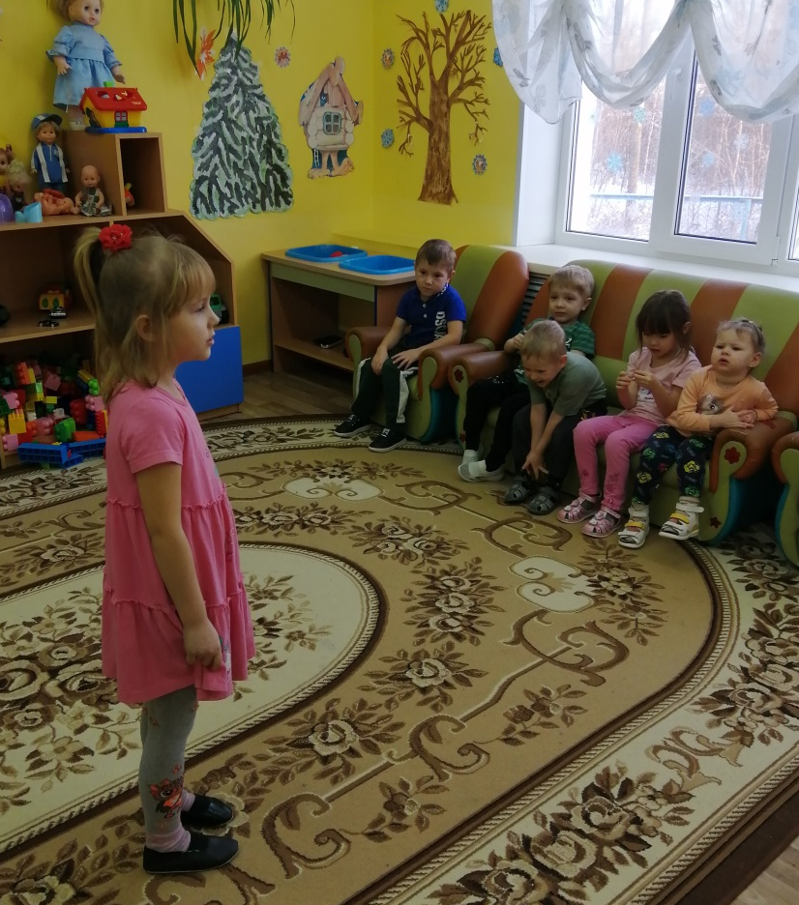
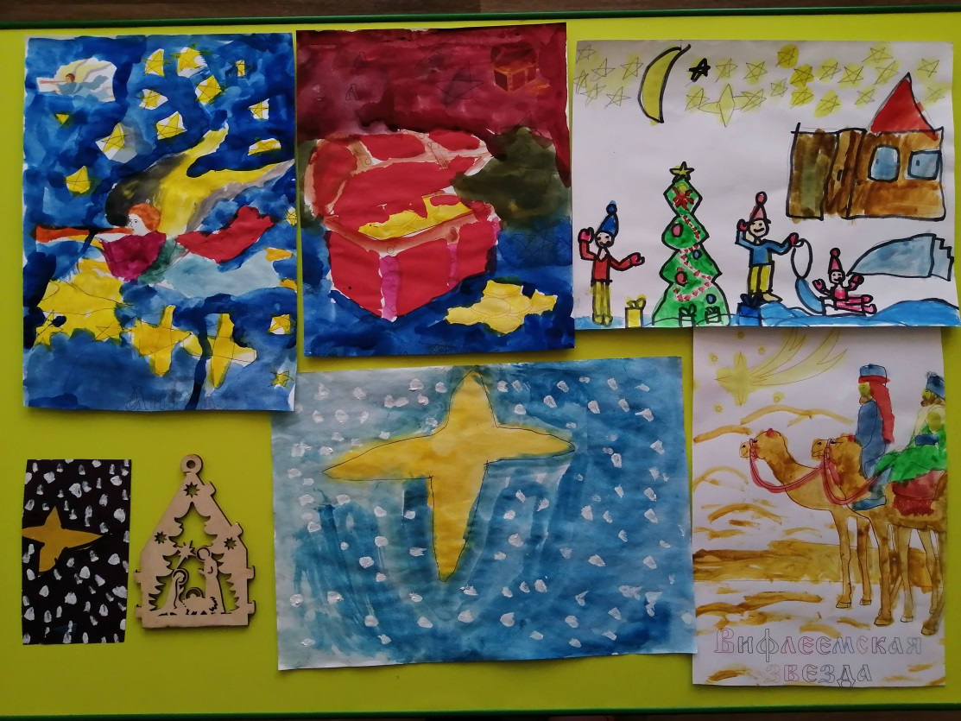
Основной этап.

Slide 9
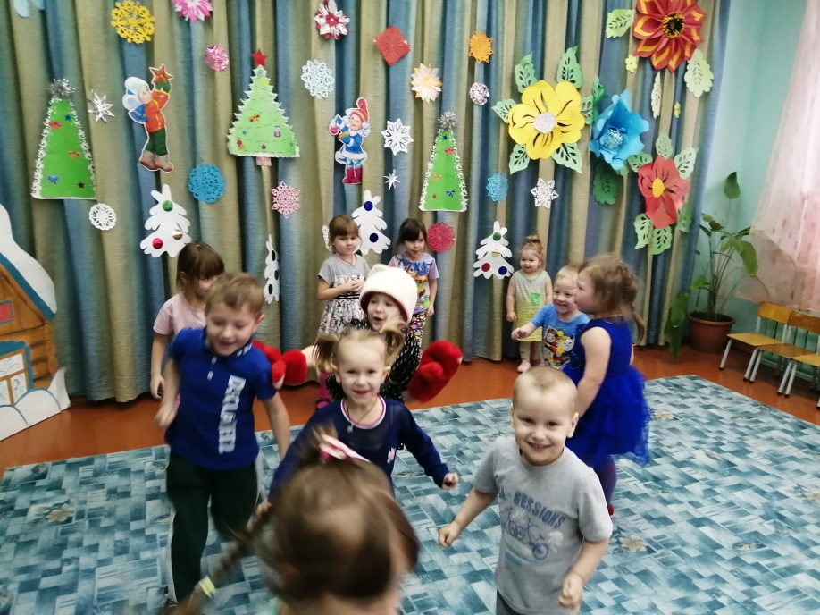
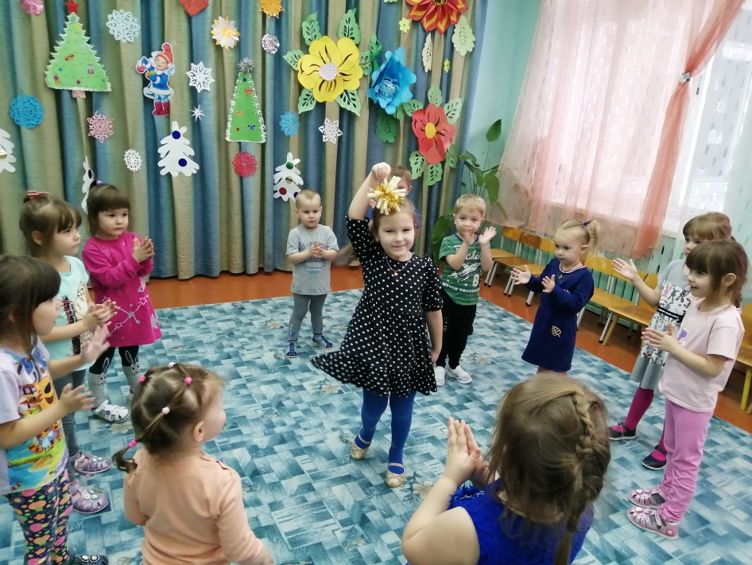
Основной этап.
Игра: «Ты катись, катись снежок»
Игра: «Мороз Красный нос»

Slide 10
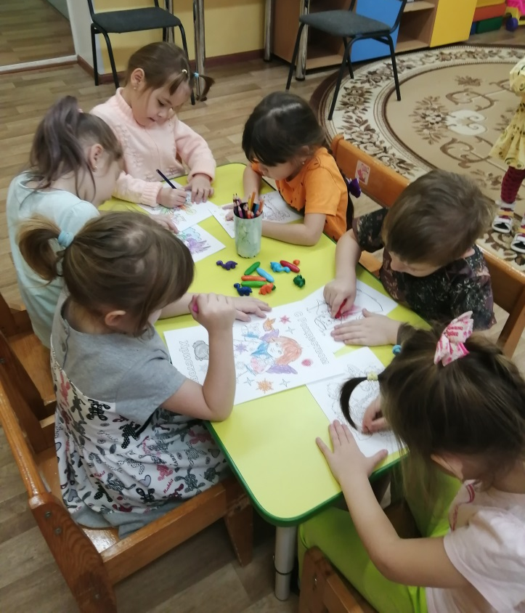
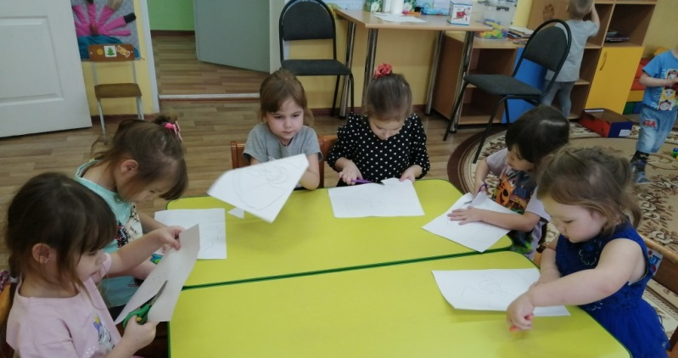
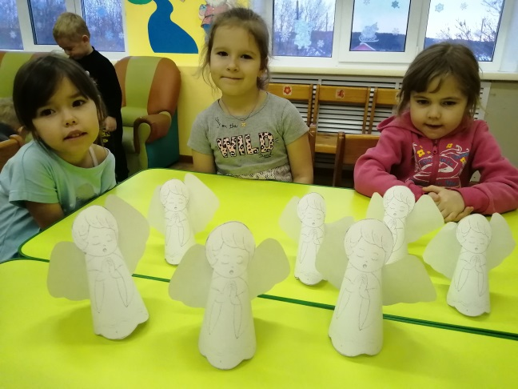
Основной этап.
Аппликация «Ангел»
Рисование на тему «Рождество»

Slide 11
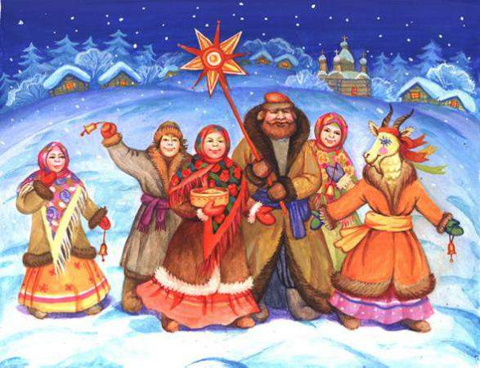
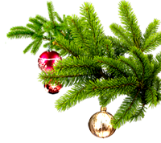
Колядки.
Особой традицией Святок на Руси являлось колядование. Молодежь и дети ходили по дворам, славили Христа, высказывали хозяевам добрые пожелания в наступающем году.
Хозяева раздавали колядовщикам угощение и подарки. Считалось, чем больше раздашь угощений, тем богаче будешь.

Slide 12
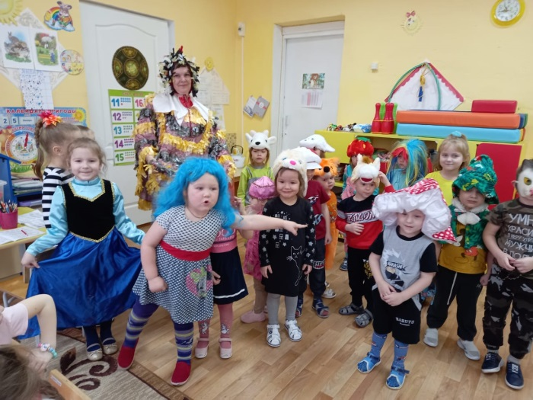
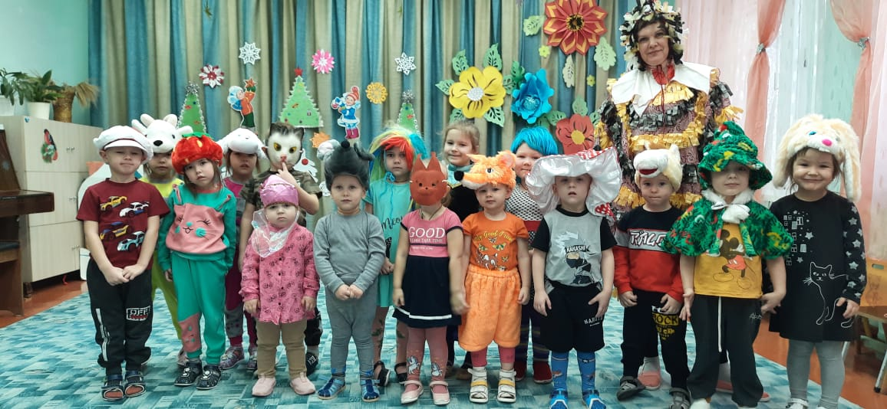
Заключительный этап
Колядование по группам

Slide 13
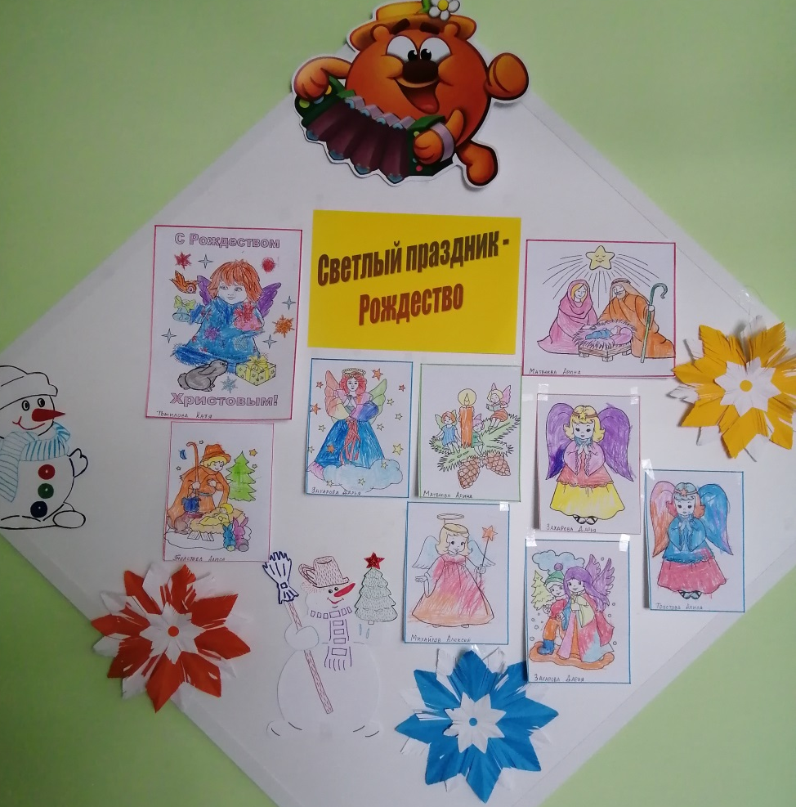
Заключительный этап

Slide 14

Вывод.
Рождество Христово – один из значимых религиозных праздников .
Его называют « Матерью всех праздников».
Значение его велико тем, что наше летосчисление мы ведём от Рождества Христова.
С рождением Сына Божьего у людей появился пример для подражания.
Мы стремимся быть похожими на него, стремимся совершать добрые дела и быть милосердными.
В этом и есть нравственный смысл Рождества.

Slide 15

Есть праздник, что светлее всех других,
Есть день, когда весь мир добром лучится -
Ведь в Рождество все может приключиться,
Чтоб изменить теченье дней иных...
День дарит веру всем, надежду и любовь
На то, что будем жить в добре и счастье.
Спеши творить добро, открой души покров
И помолись за всех, кто может быть несчастлив.

Slide 16
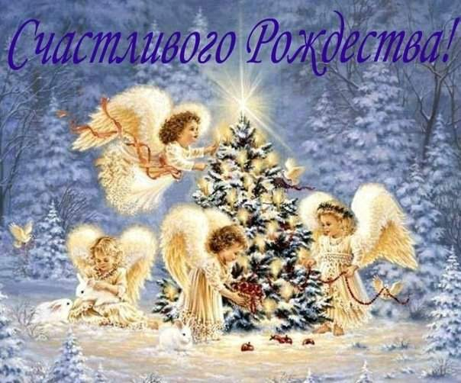
Есть праздник, что светлее всех других,
Есть день, когда весь мир добром лучится -
Ведь в Рождество все может приключиться,
Чтоб изменить теченье дней иных...
День дарит веру всем, надежду и любовь
На то, что будем жить в добре и счастье.
Спеши творить добро, открой души покров
И помолись за всех, кто может быть несчастлив.

